Slide 1

Безопасность веб-приложений
Лекция 11
Александр Сергеев
Кафедра геоинформатики и информационной безопасности
2022

Slide 2
Аутентификация в веб-приложениях
Есть что-то персонализированное, есть разный уровень доступа – нужна аутентификация
по логину-паролю
Active Directory
по сертификату
двухфакторная
внешними сервисами

Slide 3
Уточним термины
Идентификация — это заявление о том, кем вы являетесь
Аутентификация — предоставление доказательств, что вы на самом деле есть тот, кем идентифицировались
Авторизация — проверка, что вам разрешен доступ к запрашиваемому ресурсу

Slide 4
Аутентификация по паролю
HTTP authentication
Basic
Digest
NTLM (Windows authentication)
Kerberos
простая форма входа
для API

Slide 5
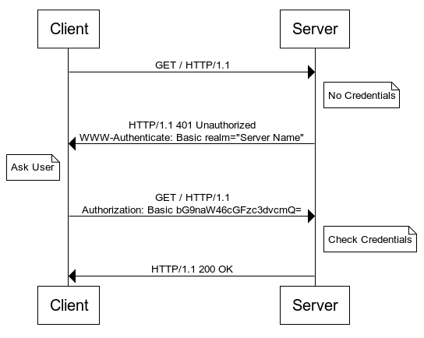
HTTP authentication

Slide 6
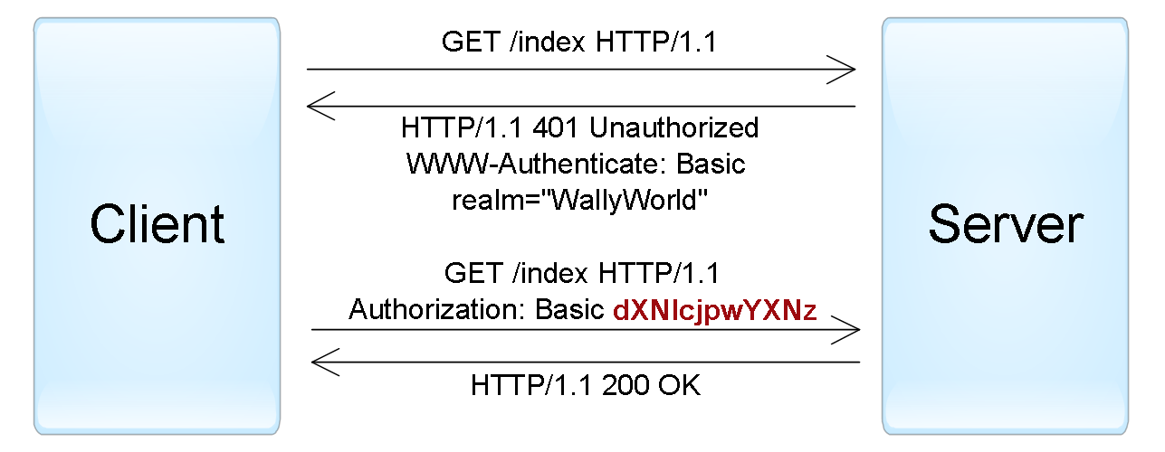
Basic
username и password передаются в заголовке Authorization в base64

Slide 7
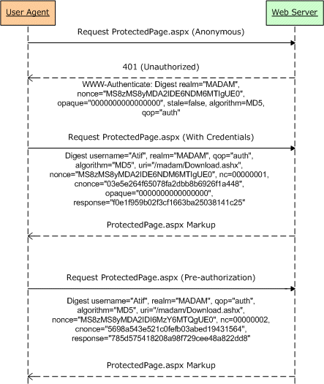
Digest
HA1=MD5(username,realm,password) HA2=MD5(method,URI)
returns MD5(HA1,nonce,HA2)

Slide 8
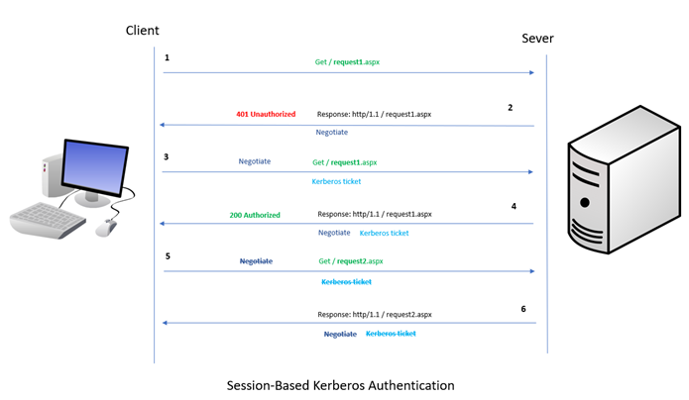
Windows authentication, Kerberos

Slide 9
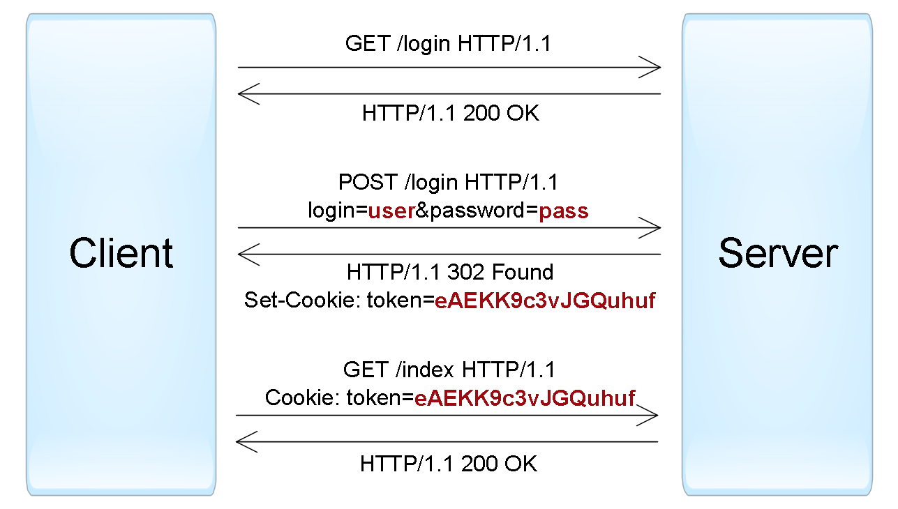
простая форма входа

Slide 10
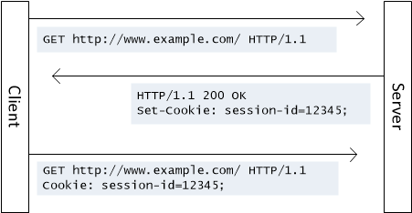
Сессии
Что там в куке?
просто рандомный идентификатор сессии
зашифрованный объект с данными пользователя (stateless сервер

Slide 11
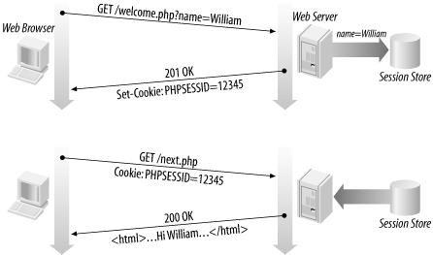
Состояние в сессии
Хранение сессионной информации: оперативка, файлы, СУБД

Slide 12
Для API
Если клиент – не браузер, но передать логин и пароль надо:
параметрами в URL – не безопасно!
тело POST-запроса
заголовки HTTP-запросов
Схема в целом та же, что для форм.

Slide 13
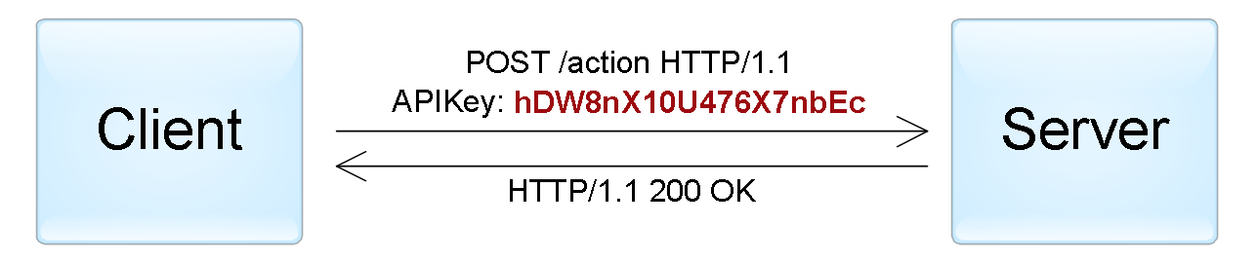
Аутентификация по ключам доступа
Одна учетка, много ключей доступа: рандомные строки, связанные с набором прав.

Slide 14
Распространенные уязвимости
Веб-приложение позволяет пользователям создавать простые пароли.
Веб-приложение не защищено от возможности перебора паролей (brute-force attacks).
Веб-приложение само генерирует и распространяет пароли пользователям, однако не требует смены пароля после первого входа (т.е. текущий пароль где-то записан).
Веб-приложение допускает передачу паролей по незащищенному HTTP-соединению, либо в строке URL.
Веб-приложение не использует безопасные хэш-функции для хранения паролей пользователей.
Веб-приложение не предоставляет пользователям возможность изменения пароля либо не нотифицирует пользователей об изменении их паролей.
Веб-приложение использует уязвимую функцию восстановления пароля, которую можно использовать для получения несанкционированного доступа к другим учетным записям.

Slide 15
Распространенные уязвимости
Веб-приложение не требует повторной аутентификации пользователя для важных действий: смена пароля, изменения адреса доставки товаров и т. п.
Веб-приложение создает session tokens таким образом, что они могут быть подобраны или предсказаны для других пользователей.
Веб-приложение допускает передачу session tokens по незащищенному HTTP-соединению, либо в строке URL.
Веб-приложение уязвимо для session fixation-атак (т. е. не заменяет session token при переходе анонимной сессии пользователя в аутентифицированную).
Веб-приложение не устанавливает флаги HttpOnly и Secure для browser cookies, содержащих session tokens.
Веб-приложение не уничтожает сессии пользователя после короткого периода неактивности либо не предоставляет функцию выхода из аутентифицированной сессии.

Slide 16
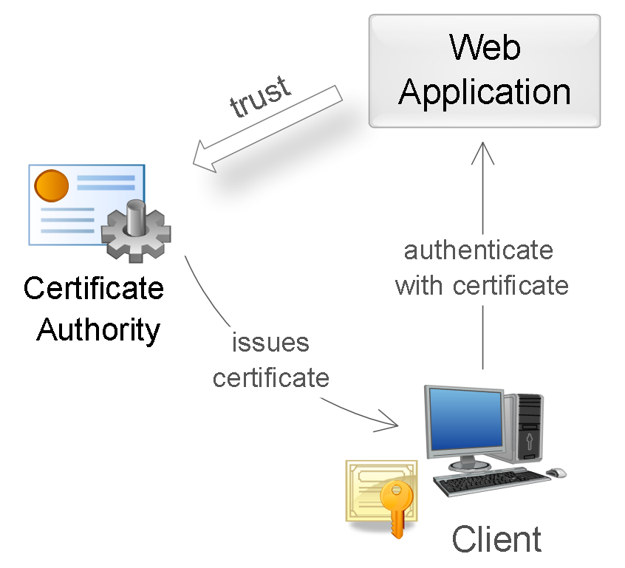
Аутентификация по сертификатам
Сертификат – криптографически подписанный набор личных атрибутов

Slide 17
Двухфакторная аутентификация
пользователь что-то знает
пользователь чем-то владеет
Как реализуется:
случайный код в SMS, e-mail, push-уведомление
одноразовые пароли из аппаратного токена
scratch cards

Slide 18
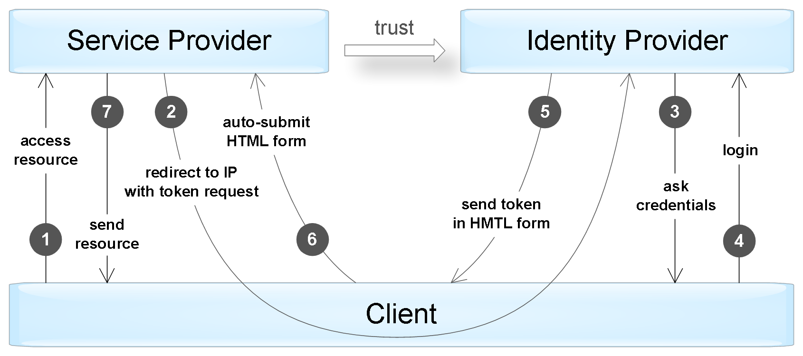
Single Sign-On
широко известен как «вход через соцсети»

Slide 19
Разновидности SSO
Протоколы: OAuth, OpenID Connect, SAML, WS-Federation
Форматы токенов: Simple Web Token, JSON Web Token, Security Assertion Markup Language
Что проверяет приложение:
токен был выдан доверенным identity provider приложением
токен предназначается текущему приложению
срок действия токена еще не истек
токен подлинный и не был изменен

Slide 20
Программные интерфейсы – API
REST
стиль, а не протокол
gRPC
применим в микросервисной архитектуре, для браузера не очень
OpenAPI
формализованная спецификация,
набор инструментов, генератор кода

Slide 21
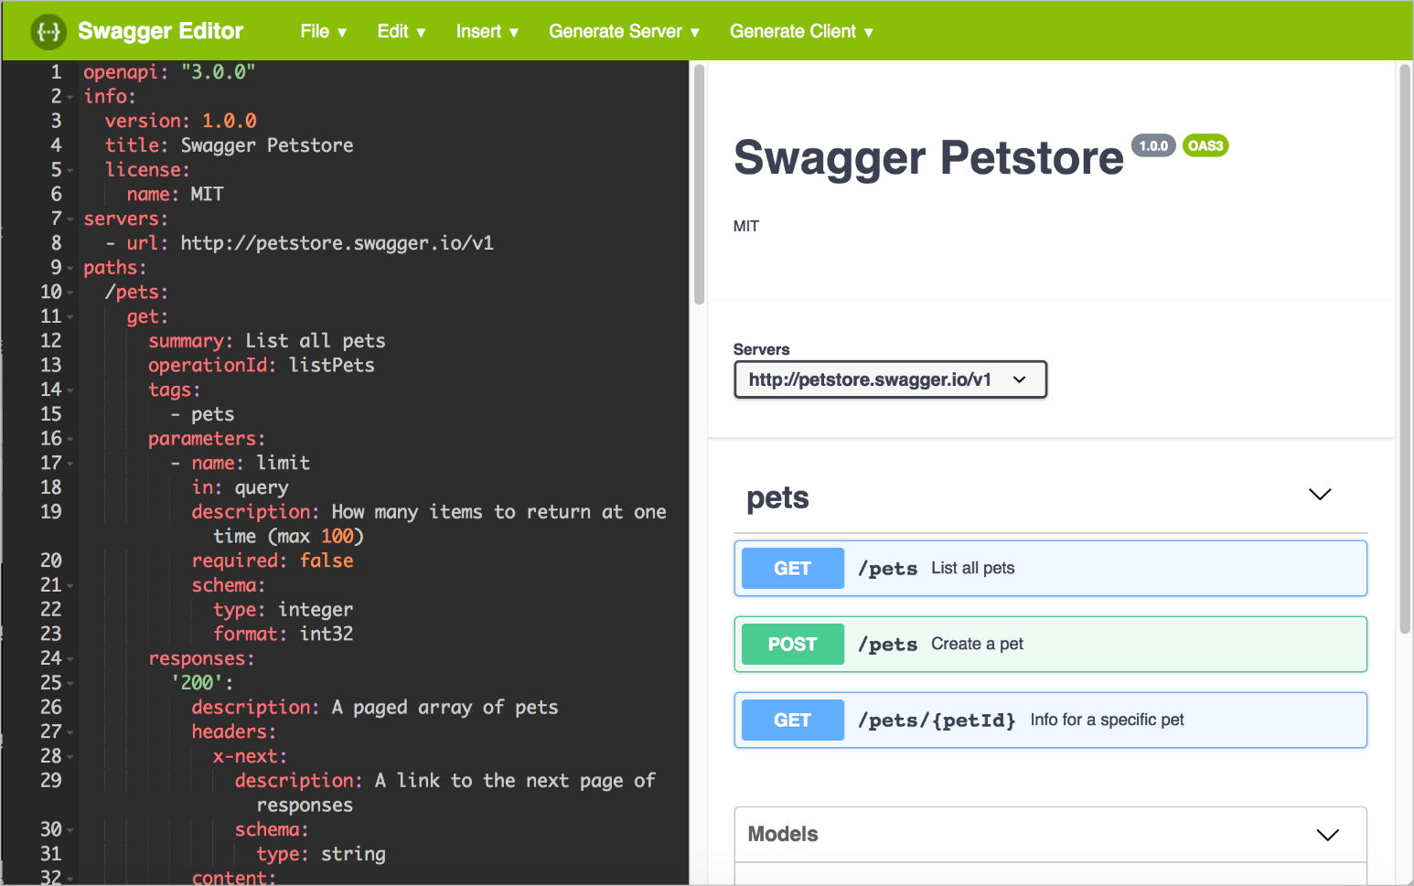
Swagger Editor
Альтернативы: Apicurio Studio, SwaggerHub, Stoplight

Slide 22
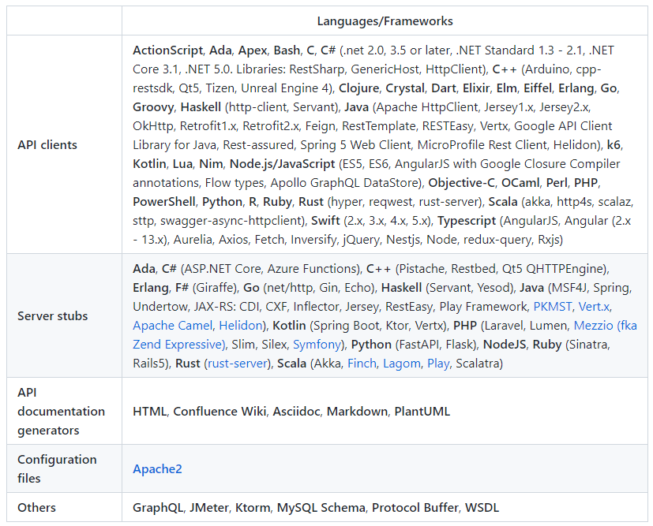
Генератор кода

Slide 23
Что еще почитать
https://swagger.io/

